Slide 1

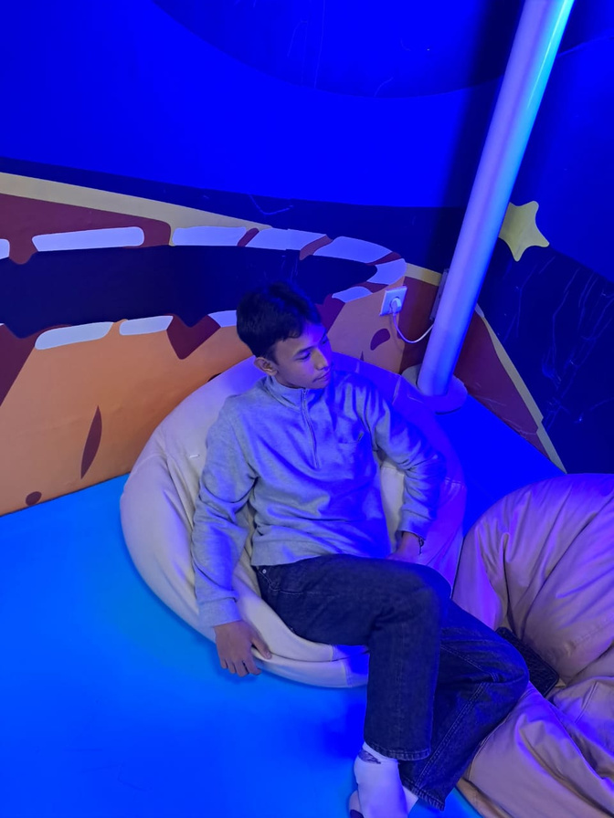


NAMA : WEMVI AFRIALDO
NPM : 2413025052
PRODI : PENDIDIKAN TELKNOLOGI INFORMASI
KLS : 2024B

Slide 2
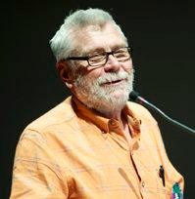
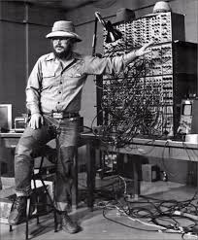
DANIEL J. SADIN

Slide 3
LATAR BELAKANG
DANIEL J. SANDIN ADALAH SEORANG TOKOH PENTING DALAM BIDANG GRAFIKA KOMPUTER. BELIAU DIKENAL LUAS KARENA KONTRIBUSINYA DALAM MENGEMBANGKAN VISUALISASI KOMPUTER DAN MEMPERKENALKAN BERBAGAI TEKNIK INOVATIF YANG MEMPENGARUHI PERKEMBANGAN GRAFIKA KOMPUTER MODERN. DANIEL J.SANDIN MEMAINKAN PERAN PENTING DALAM PENGEMBANGAN PERANGKAT LUNAK UNTUK SENI DIGITAL DAN EKSPERIMEN VISUAL YANG DIDORONG OLEH KOMPUTASI.
2

Slide 4
RIWAYAT PENDIDIKAN
Daniel J. Sandin menyelesaikan pendidikannya di bidang teknik dan seni yang berhubungan dengan grafika komputer. Ia memperoleh gelar Bachelor of Arts di bidang seni dari University of Iowa dan kemudian melanjutkan ke University of Illinois at Chicago, di mana ia menjadi salah satu pendiri Electronic Visualization Laboratory (EVL).
3

Slide 5
KONTRIBUSI NYA DALAM GRAFIKA KOMPUTER
Daniel J. Sandin adalah pionir dalam penggunaan komputer untuk menciptakan seni visual. Salah satu kontribusinya yang sangat terkenal adalah "The Sandin Image Processor", yang merupakan salah satu perangkat keras komputer pertama yang dirancang khusus untuk memanipulasi gambar dalam waktu nyata. Alat ini memungkinkan seniman untuk berinteraksi dengan gambar digital dan menciptakan seni yang lebih dinamis dibandingkan dengan pendekatan tradisional.
5

Slide 6
PENGEMBANGAN ALAT VISUAL INTERAKTIF:
Sandin mengembangkan alat untuk menciptakan visualisasi yang responsif terhadap input pengguna, yang berfungsi untuk meningkatkan pengalaman interaktif dalam seni digital. Hal ini mengarah pada perubahan besar dalam cara teknologi digunakan dalam bidang seni visual
3

Slide 7
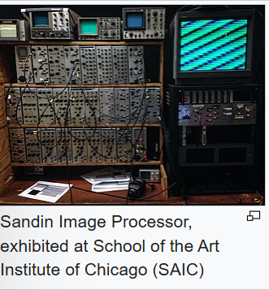

HASIL KARYA DANIEL J. SADIN
Salah satu karya ikonik dari Daniel J. Sandin adalah penggunaan The Sandin Image Processor dalam berbagai proyek seni interaktif yang menggambarkan bagaimana teknologi komputer bisa digunakan untuk menciptakan efek visual yang kompleks dan dinamis. Ilustrasi dari karya-karyanya sering kali berupa instalasi seni yang menggabungkan layar, proyeksi video, dan respons suara.
5

Slide 8
THANK YOU
FOR
LISTENING
21 Februari 2025
WEMVI AFRIALDO

